Slide 1


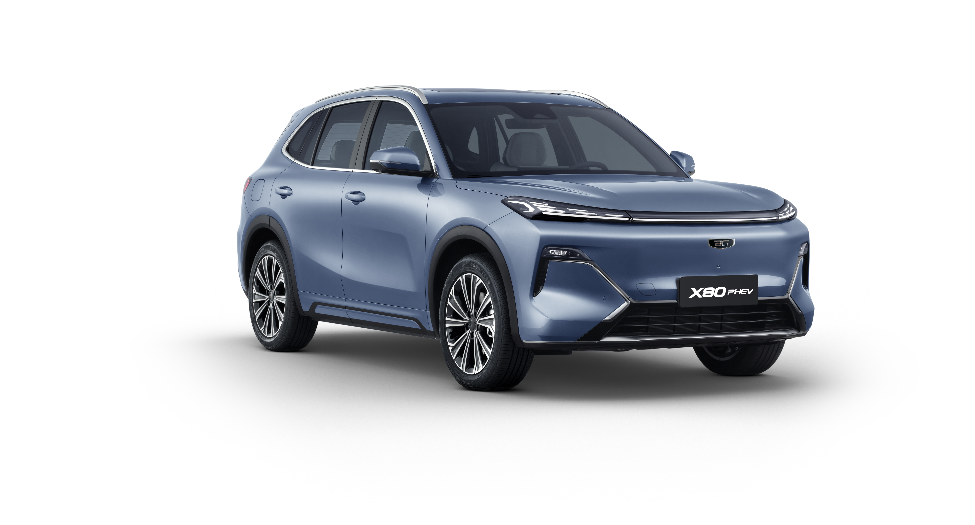
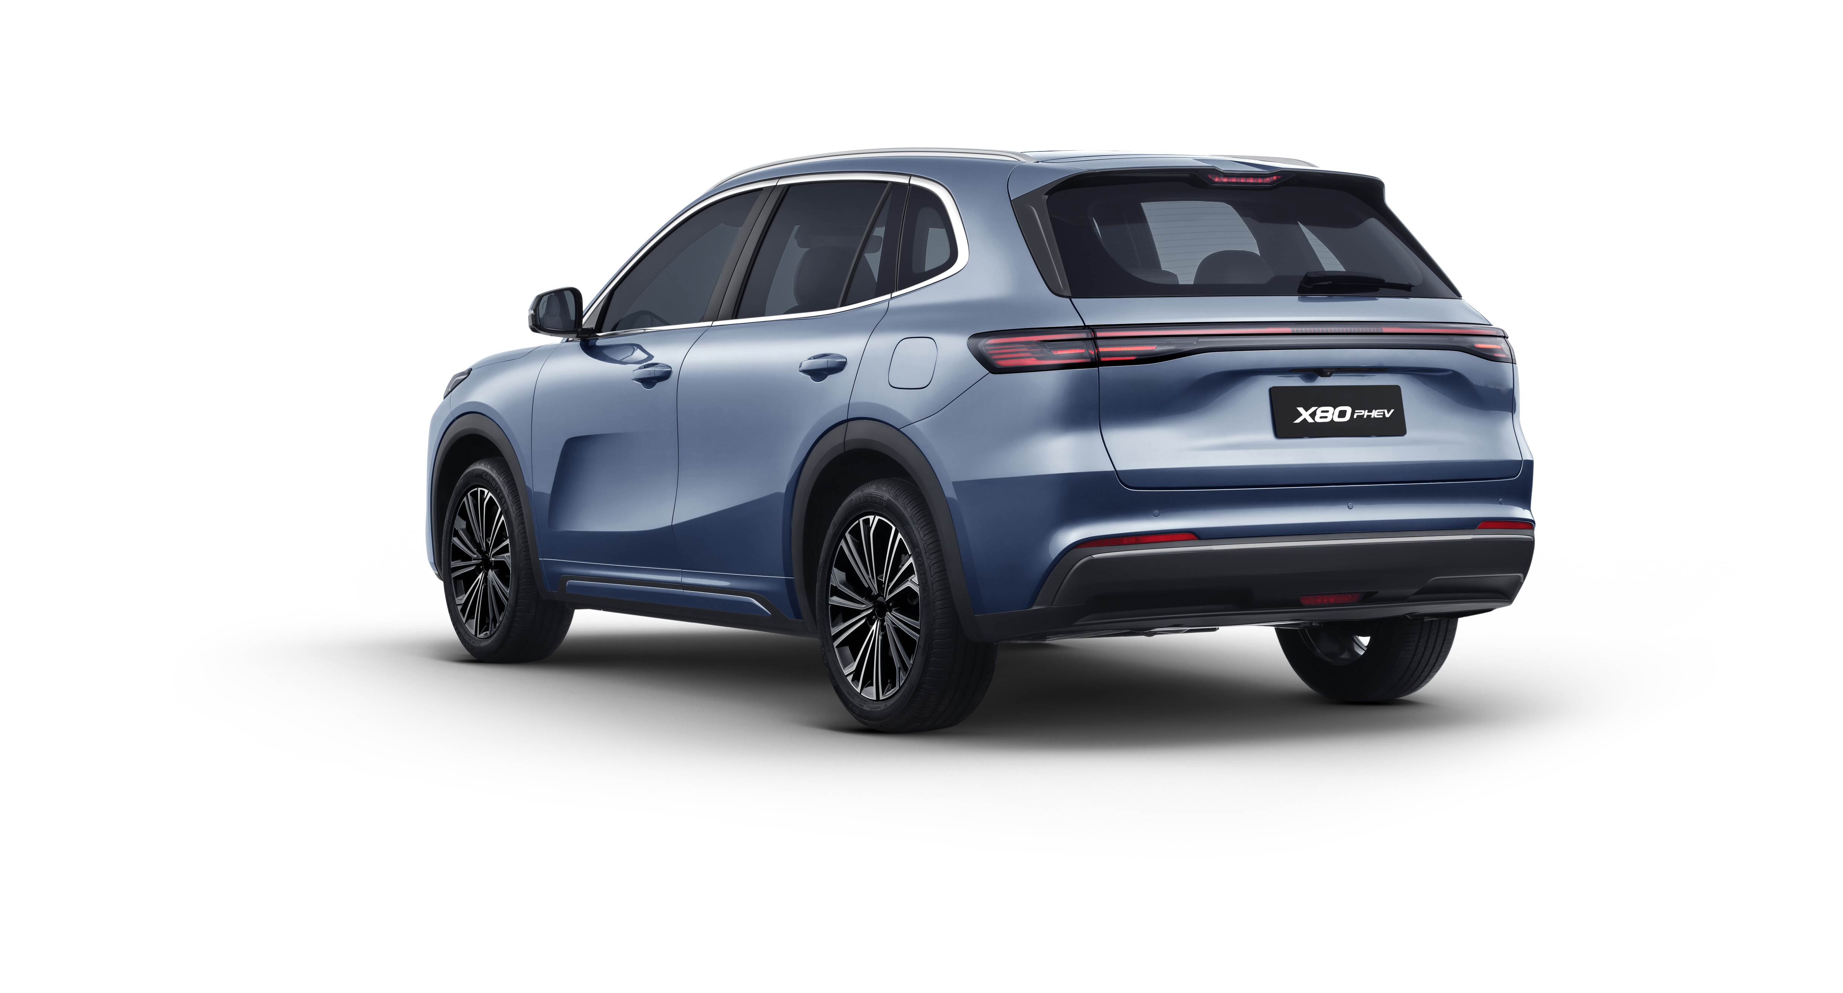

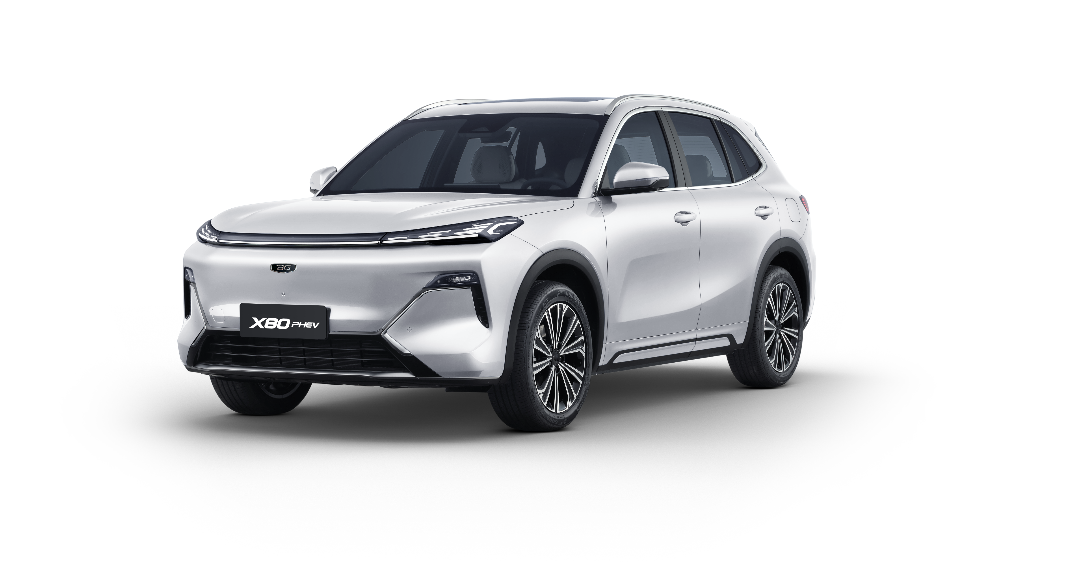
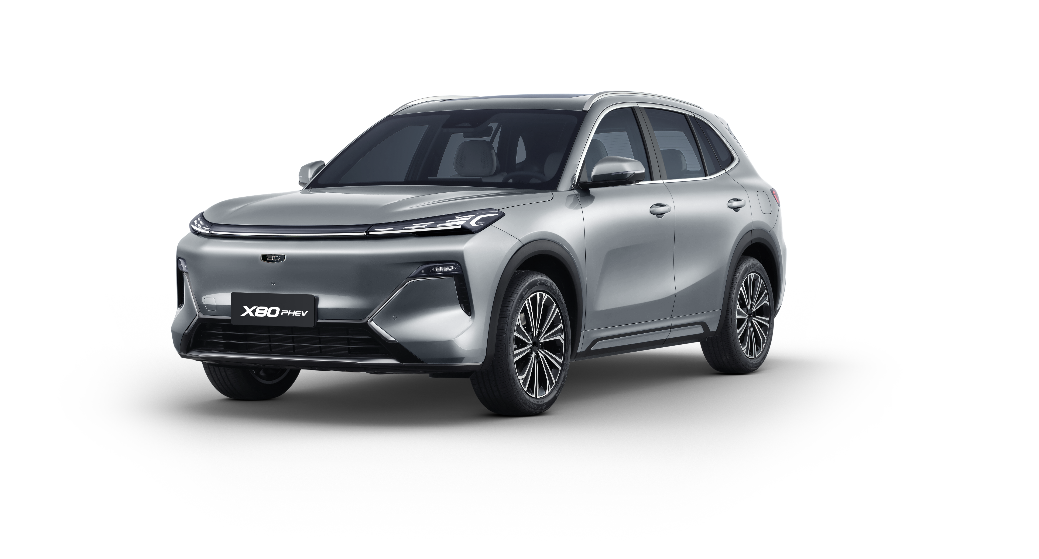
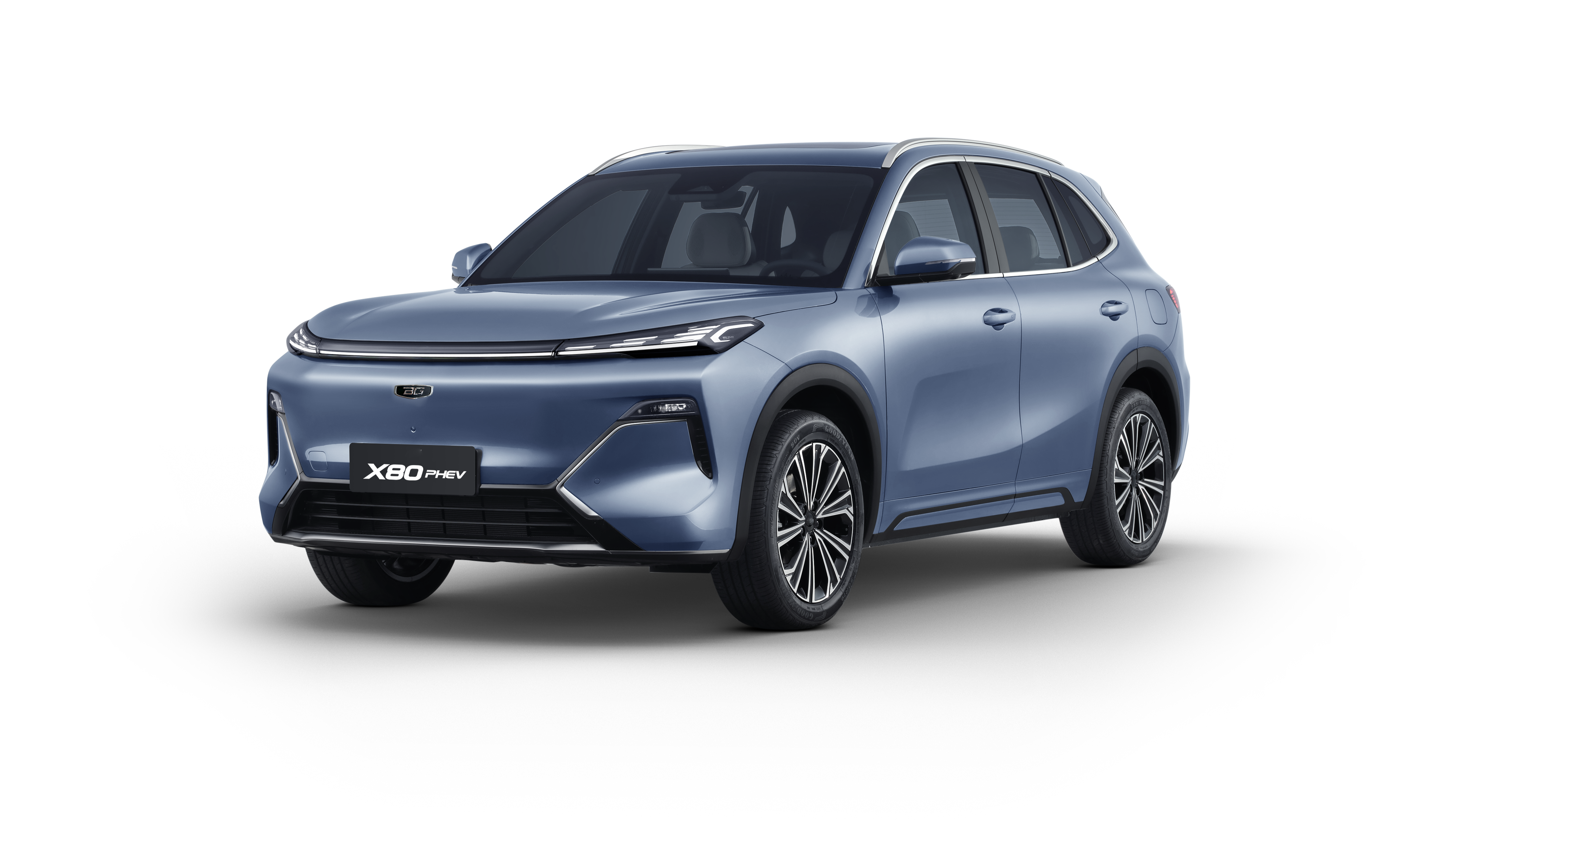
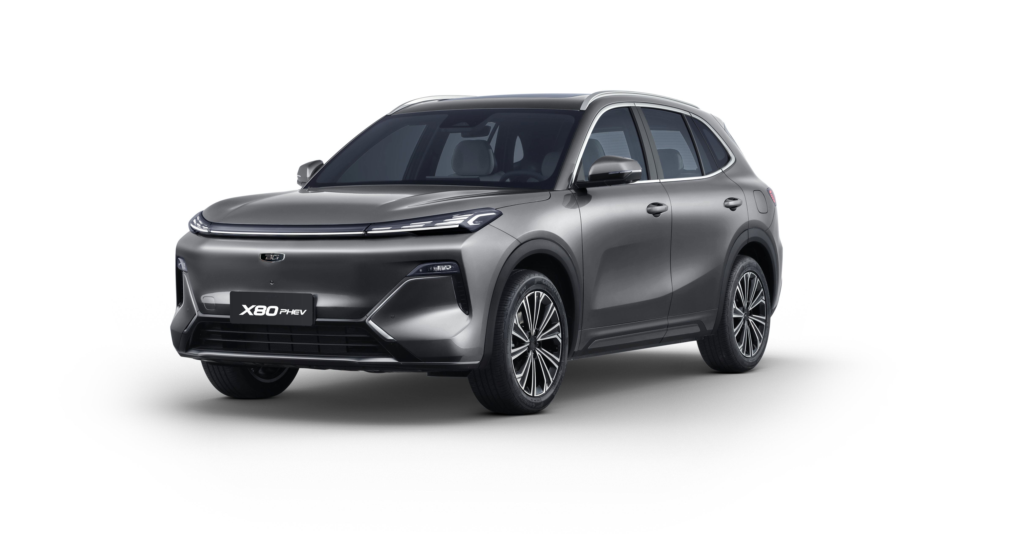
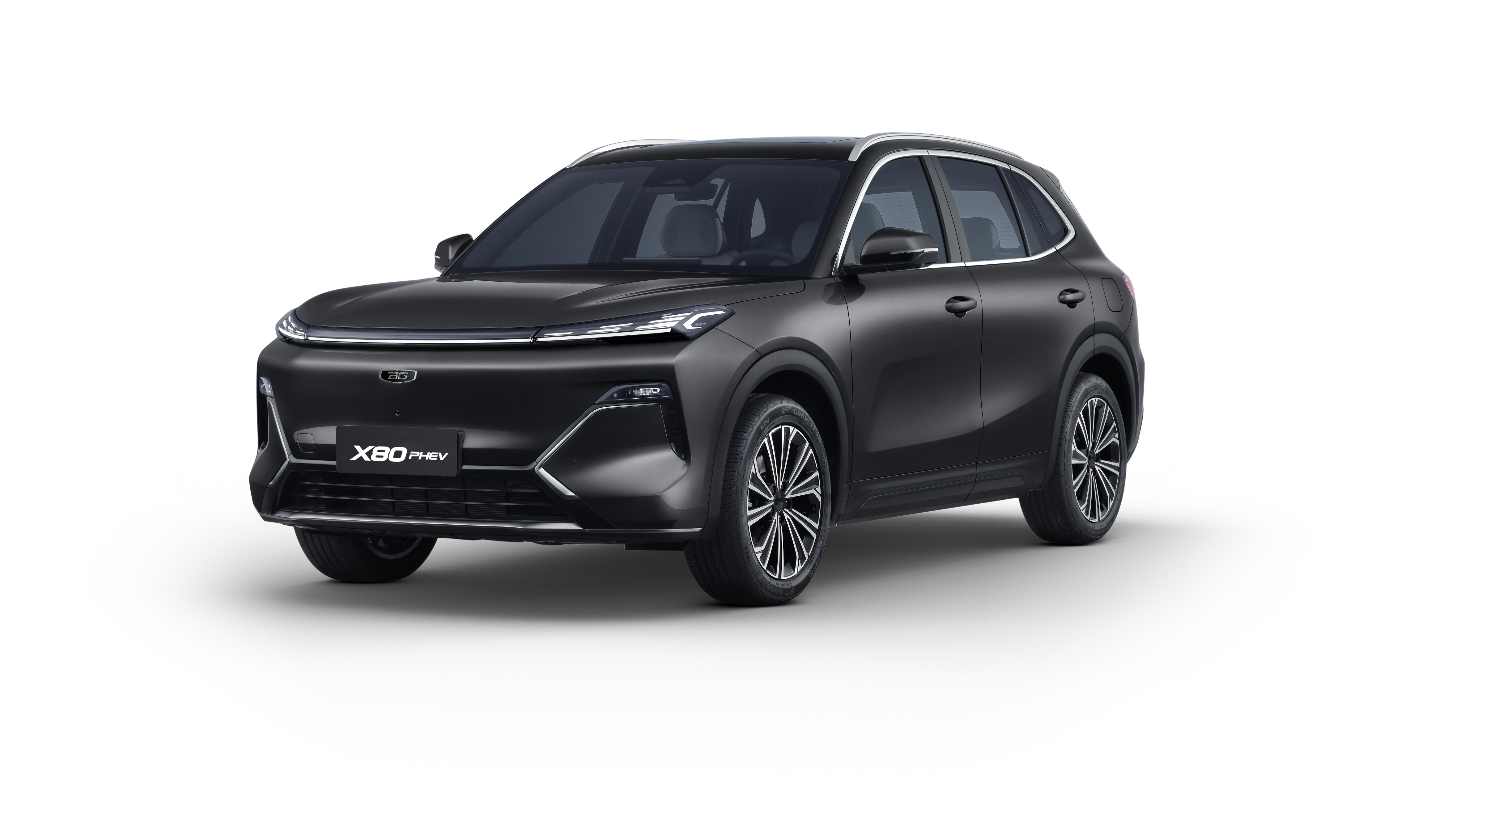
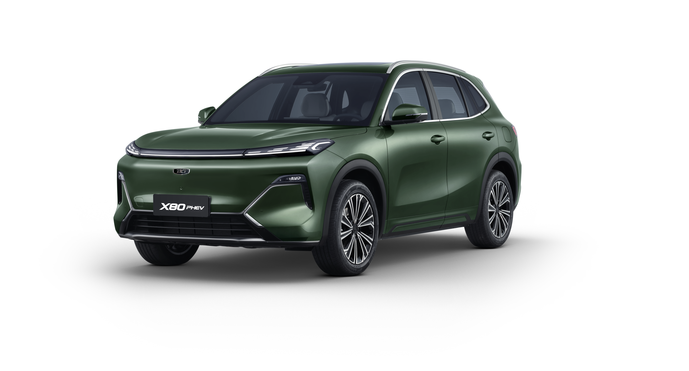
Белый
Серебристый
металлик
Синий
металлик
Серый
металлик
Черный
металлик
Зеленый
металлик
Кузов |  | Пятидверный кроссовер
Модификация |  | 1.5 DHT EM-i 2WD (218 л.с.)
Комплектация |  | Max
Цена, руб. ¹ |  | 89 900
Выгода при покупке по программе «Цены сентября на BELGEE», руб. ² |  | 3 000
Выгода при покупке по программе «Трейд-ин», руб. ³ |  | 3 000
Выгода при покупке по программе «Лояльный трейд-ин», руб. ⁴ |  | 4 000
Максимальная выгода, руб.* |  | 7 000
Специальная цена, руб.** |  | 82 900
Технические характеристики | Длина х Ширина х Высота, мм | 4 740 х 1 905 х 1 685
 | Колёсная база, мм | 2 755
 | Снаряжённая масса, кг | 1 770
 | Дорожный просвет, мм | 172
 | Свес передний / задний, мм | 968 / 1 017
 | Угол выезда / угол съезда | 18° / 20°
 | Объём багажника, л | 482
 | Рабочий объём двигателя, см³ | 1 499
 | Тип двигателя | Бензиновый, четырёхцилиндровый
 | Максимальная мощность двигателя, л.с. | 99
 | Максимальный крутящий момент двигателя, Н-м | 125
 | Тип электродвигателя | Синхронный двигатель с постоянными магнитами
 | Максимальная мощность электродвигателя, л.с. | 218
 | Максимальный крутящий момент электродвигателя, Н-м | 262
 | Тип батареи | Литий-железо-фосфатная
 | Емкость аккумулятора, кВт | 18,4
 | Максимальная мощность зарядки постоянным током, кВт | 30
 | Максимальная мощность зарядки переменным током, кВт | 6,6
 | Время быстрой зарядки постоянным током (30%-80%), мин | 20
 | Время зарядки переменным током (10%-100%), ч | 3,1
 | Коробка передач | 1DHT Automatic – гибридная трансмиссия типа DHT
 | Тип привода | Передний (2WD)
 | Передняя подвеска | Независимая, типа Макферсон
 | Задняя подвеска | Многорычажная
 | Тормозные механизмы передних/задних колёс | Дисковые
 | Расход топлива в смешанном цикле, л/100км | 6,2
 | Комбинированный запас хода, км (NEDC) | 1000
 | Максимальная скорость, км/ч | 170
 | Разгон 0-100 км/ч, с | 7,5
 | Объём топливного бака, л | 50
 | Вид топлива | ≥ АИ-92
 | Экологический класс | 6
Экстерьер | 19-дюймовые алюминиевые литые диски с низким сопротивлением (шины 235/50 R19) | •
 | Светодиодные передние фары и задние фонари | •
 | Светодиодные дневные ходовые огни | •
 | Рейлинги на крыше | •
 | Панорамный люк на крыше с электроприводом и солнцезащитным козырьком | •
 | Тонированные задние стекла | •
 | Электропривод багажника | •
 | Электрорегулировка и электрообогрев наружных зеркал заднего вида | •
 | Электроскладывание наружных зеркал заднего вида | •
 | Подогрев форсунок стеклоочистителя | •
 | Электрообогрев и функция отпотевания лобового стекла | •
 | Электрообогрев и функция отпотевания заднего стекла | •
 | Бескаркасный стеклоочиститель с датчиком дождя | •
Интерьер | Отделка интерьера и сидений коричневой искусственной кожей | ◦
 | Отделка интерьера и сидений темно синей искусственной кожей | ◦
 | Многофункциональное рулевое колесо с отделкой из микрофибры и искусственной кожи | •
 | Автоматическое антибликовое внутреннее зеркало заднего вида | •
 | Передние солнцезащитные козырьки с зеркалом и подсветкой | •
 | Задний центральный подлокотник | •
 | Передние и задние фонари для чтения | •
 | Багажное отделение с подсветкой | •
 | Ящик для перчаток с подсветкой | •
 | 256-цветная атмосферная подсветка интерьера | •

Slide 2
 | Комплектация | 1.5 DHT EM-i 2WD (218 л.с.)
 |  | Max
Безопасность | Автоматический аварийный тормоз (AEB) | •
 | Помощник удержания полосы движения (LKA) | •
 | Система экстренного удержания автомобиля в полосе движения (ELKA) | •
 | Антиблокировочная система тормозов (ABS) с функцией электронного распределения тормозных усилий (EBD) | •
 | Система смягчения фронтальных столкновений (CMSF) | •
 | Система распознавания дорожных знаков (TSI) | •
 | Система помощи при торможении (BAS) | •
 | Система аварийного отключения питания | •
 | Система предотвращения опрокидывания (ARP) | •
 | Система предотвращения повторной аварии (PIB) | •
 | Электронная система курсовой устойчивости (ESC) и всепогодная антипробуксовочная система (G-TCS) | •
 | Система помощи при старте на подъеме (HAC) и при движении под уклон (HDC) | •
 | Система контроля слепых зон (BSD) | •
 | Система предупреждения об опасности при открывании дверей (DOW) | •
 | Фронтальные подушки безопасности водителя и переднего пассажира | •
 | Боковые подушки безопасности водителя и переднего пассажира | •
 | Преднатяжитель передних и задних боковых ремней безопасности | •
 | Напоминание о непристегнутых передних и задних ремнях безопасности | •
 | Механизм блокировки открывания задних боковых дверей изнутри «Детский замок» | •
 | Крепления для детских кресел стандарта ISOFIX на втором ряду сидений | •
 | Система помощи при выезде задним ходом (RCTA) с функцией экстренного торможения (RCTB) | •
 | Ассистент смены полосы (LCA) | •
 | Система предупреждения наезда сзади (CMSR) | •
 | Иммобилайзер | •
 | 3 режима движения (Электрический, Гибридный, Мощный) | •
Комфорт | Бесключевой доступ и бесконтактный запуск | •
 | Проекционный дисплей (W-HUD) | •
 | Аудиосистема FLYME SOUND с 16 динамиками (включая 2 динамика в подголовниках) | •
 | Планирование зарядки автомобиля | •
 | Адаптивный круиз-контроль (ACC) | •
 | Интеллектуальный круиз-контроль (ICC) | •
 | Интеллектуальное управление дальним светом (IHBC) | •
 | Электроусилитель рулевого управления (EPS) | •
 | Регулировка руля по высоте и по вылету | •
 | Однозонный климат-контроль | •
 | Электрообогрев лобового стекла и форсунок омывателя | •
 | Электромеханический стояночный тормоз (EPB) и функция удержания автомобиля на месте (Auto Hold) | •
 | Система контроля давления в шинах (TPMS) | •
 | Автоматическая блокировка дверей во время движения | •
 | Звуковое предупреждение о низкой скорости электромобиля | •
 | Дистанционное управление открытием и закрытием всех окон автомобиля (включая люк) | •
 | Система камер кругового обзора 360° с прозрачным шасси | •
 | Вентиляция передних сидений | •
 | Водительское сиденье с функцией памяти | •
 | Сиденье водителя с электрорегулировкой в 6 направлениях | •
 | Сиденье переднего пассажира с электрорегулировкой в 4 направлениях | •
 | Спинки сидений второго ряда с возможностью складывания в соотношении 60:40 | •
 | Подогрев передних и задних сидений | •
 | Подогрев руля | •
 | Электростеклоподъемники передних и задних дверей с функцией защиты от защемления | •
 | Передние и задние датчики парковки | •
 | Цифровая приборная панель с диагональю 10,2" | •
 | Мультимедийная система c сенсорным экраном 15,4" с Bluetooth | •
 | Беспроводная зарядка мобильных телефонов | •
 | Разъемы USB (2 Type-A, 2 Type-C) | •
 | Электрическая розетка 12В в передней части центральной консоли | •
 | Электропривод двери багажника | •
 | Датчик дождя | •
 | Датчик света | •
 | Apple CarPlay | •
Представленные на изображениях автомобили могут отличаться от серийных моделей. Цвет, технические характеристики и комплектация автомобилей BELGEE X80 PHEV могут быть изменены в одностороннем порядке.
СЗАО «БЕЛДЖИ» вправе изменить сроки и условия программ. Подробные условия уточняйте в дилерских центрах «BELGEE» (список дилеров: www.belgee.by).
*Максимальная выгода на автомобиль состоит из выгоды при покупке по программам «Лояльный трейд-ин» и «Цены сентября на BELGEE». Предложение действительно с 01.09.2026 г. по 30.09.2026 г.
**Специальная цена с учётом применимых выгод состоит из выгоды при покупке по программам «Лояльный трейд-ин» и «Цены сентября на BELGEE». Предложение действительно с 01.09.2026 г. по 30.09.2026 г.
1 Максимальная цена перепродажи носит информационный характер и не является публичной офертой.
2 Выгода при покупке по программе «Цены сентября на BELGEE» - это единовременная и разовая скидка, предоставляется дилером покупателю от розничной цены автомобиля. Программа действует с 01.09.2026 г. по 30.09.2026 г.
3 Выгода при покупке по программе «Трейд-ин» - это единовременная и разовая скидка, предоставляется дилером покупателю от розничной цены автомобиля, приобретаемого по программе, при сдаче в трейд-ин автомобиля любой марки с пробегом. Программа действует с 01.07.2026 г. по 30.09.2026 г.
4 Выгода при покупке по программе «Лояльный трейд-ин» - это единовременная и разовая скидка, предоставляется дилером покупателю от розничной цены автомобиля, приобретаемого по программе, при сдаче в трейд-ин автомобиля марки Geely или BELGEE с пробегом. Программа действует с 01.07.2026 г. по 30.09.2026 г.
Официальный дилер Belgee – ООО «Могилевмоторс»
г. Бобруйск, ул. Минская, 108б\1
+375 (44) 588-90-00
belgee-bobruisk.by

